Slide 1
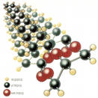
Жиры
Сложные эфиры трехатомного спирта глицерина: СН₂ – СН - СН₂
ОН ОН ОН
и жирных карбоновых кислот:
стеариновой (С₁₇ Н₃₅ СООН),
олеиновой (С₁₇ Н₃₃ СООН) и т. д.

Slide 2
Образование молекулы жира
Н₂С – О Н
HC – O H
Н₂С – О Н
НО-ОС-R₁
HO-OC-R₂
НО -ОС-R₃
Н₂С – О -ОС-R₁
HC – O - OC-R₂
Н₂С – О-ОС-R₃
+
→
+
3Н₂О
глицерин
карбоновые кислоты
триглицерид (жир)

Slide 3
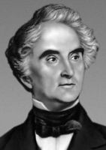

Мишель Эжен Шеврель
(1786 - 1888 )
Пьер Эжен Марселен
Бертло
(1827-1907)

Slide 4
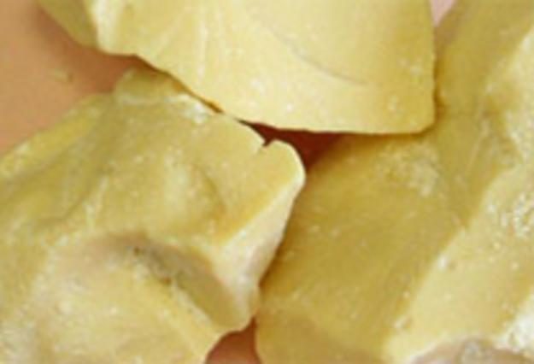
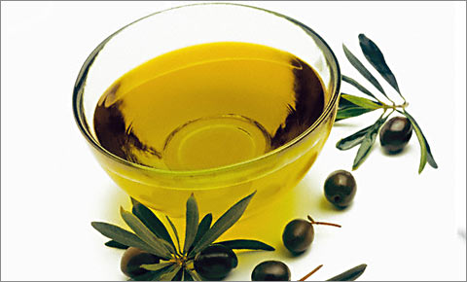
Жиры

Slide 5
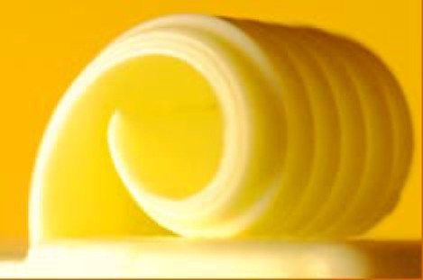
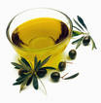
Отличия в составе жиров:
Молекулы твердых жиров содержат преимущественно остатки предельных карбоновых кислот
С₃Н₇СООН масляная
С₁₇Н₃₅СООН стеариновая
С₁₅Н₃₁СООН пальмитиновая
Молекулы жидких жиров содержат преимущественно остатки непредельных карбоновых кислот
С₁₇Н₃₃СООН олеиновая
С₁₇Н₃₁СООН линолевая
С₁₇Н₂₉СООН линоленовая

Slide 6
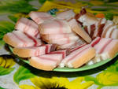


Происхождение жиров:
Твердые жиры, как правило, имеют животное происхождение, исключение: рыбий жир.

Slide 7
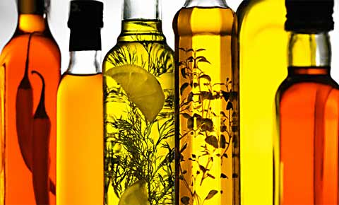
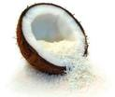
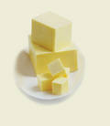
Происхождение жиров:
Жидкие жиры (масла), как правило, имеют растительное происхождение, исключение: кокосовое масло.

Slide 8
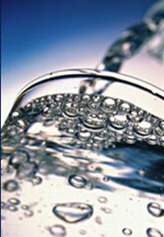
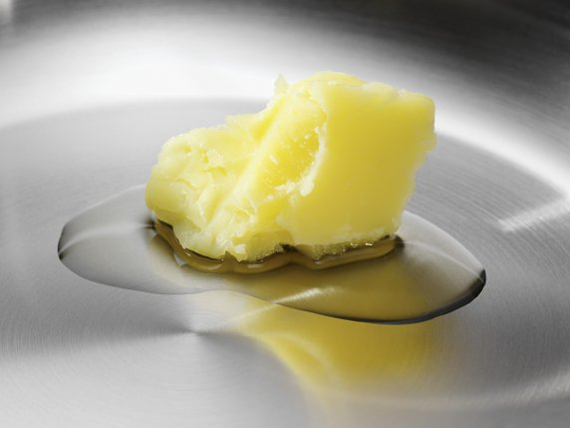
Физические свойства:
Жиры легче воды, плотность 0,9-0,96 г/см3
Не растворяются в воде, хорошо растворяются во многих органических растворителях (бензол, эфир).
Температура плавления определяется содержанием остатков твердых предельных кислот.

Slide 9
Химические свойства:
Гидролиз
Образуются исходные карбоновые кислоты и глицерин
Омыление (щелочной гидролиз)
Образуются соли карбоновых кислот (мыла) и глицерин
Гидрогенизация (гидрирование)
Из жидких жиров образуются твердые жиры

Slide 10
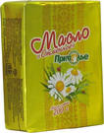
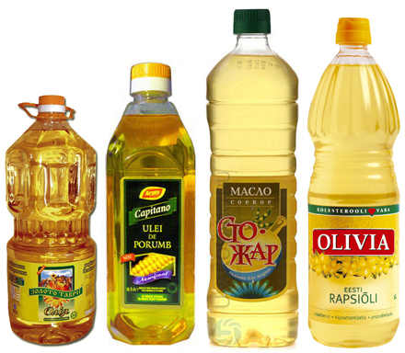
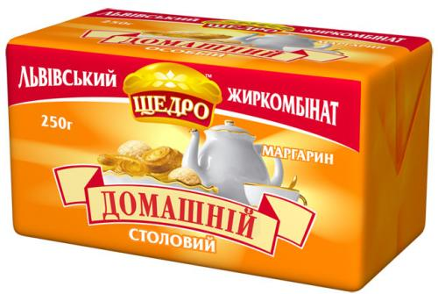
Применение:
Продукты питания

Slide 11
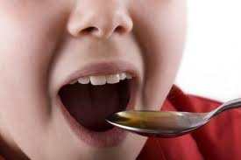
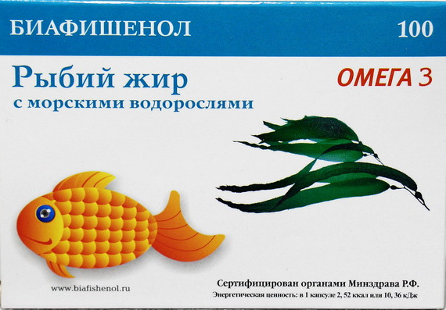
Применение:
медицина
Рыбий жир – источник витамина Д

Slide 12
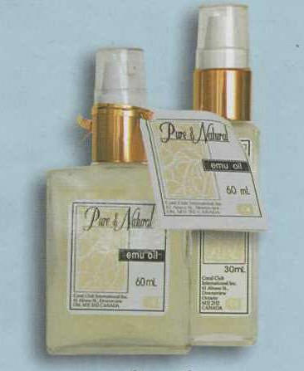
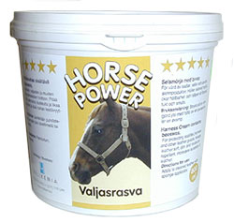
Применение:
Жир эму - эффективный увлажнитель, способствующий регенерации и улучшению здоровья кожи. Высокоэффективное средство при проблемной коже.
Жир-кондиционер для ухода за изделиями из кожи

Slide 13
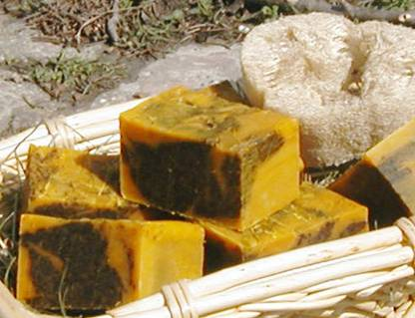
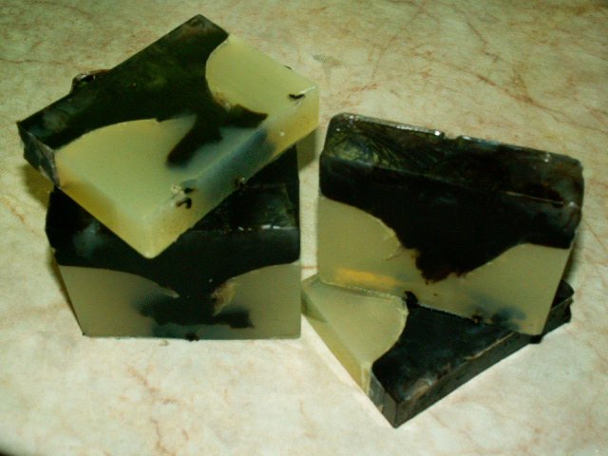
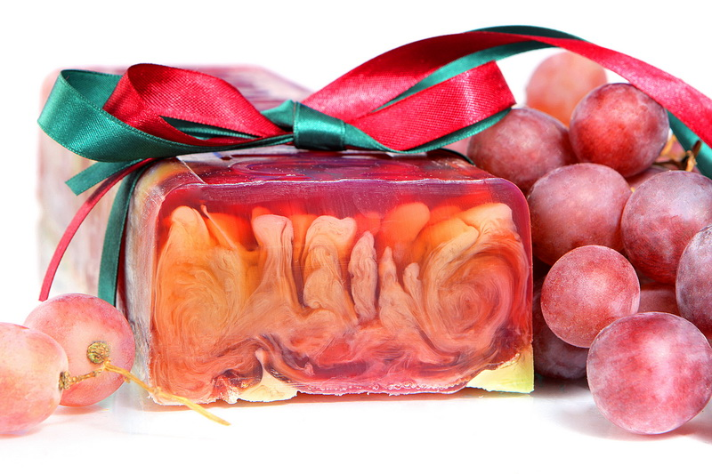
Применение:
изготовление мыла ручной работы

Slide 14
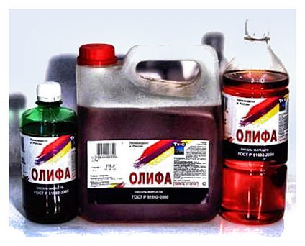
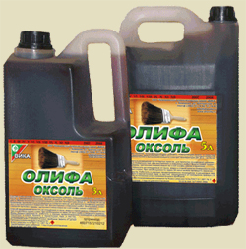
Льняное, конопляное, ореховое масла используют для приготовления олифы

Slide 15
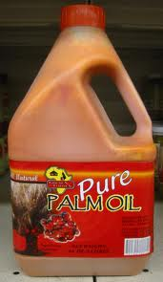
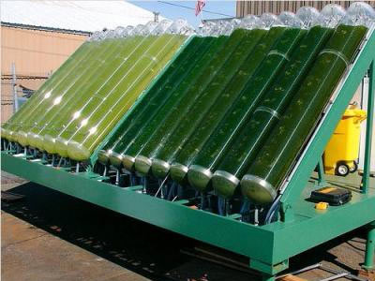
Также применяется отработанное растительное масло, животные жиры, рыбий...
Пальмовое масло, сырье для биодизеля

Slide 16
Домашнее задание:
§ 30,31
Задача №4 с. 129
Сообщение о СМС

